Slide 1
IOL TORICHE: problemi funzionali e soluzioni tecnologiche
Scipione Rossi
Direttore UOC Oftalmologia
Ospedale San Carlo – GVM Care & Research
Roma
AICCER- Roma, 12 Marzo 2016

Slide 2
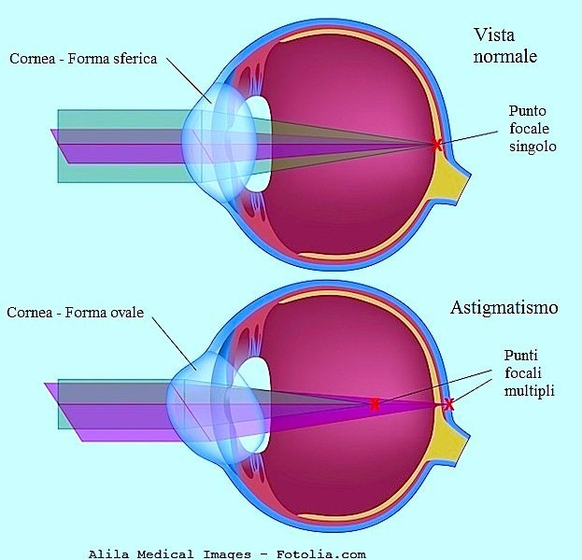
Premessa
La correzione dell’astigmatismo è uno degli obiettivi più importanti della chirurgia refrattiva perché è un difetto visivo molto diffuso.

Slide 3
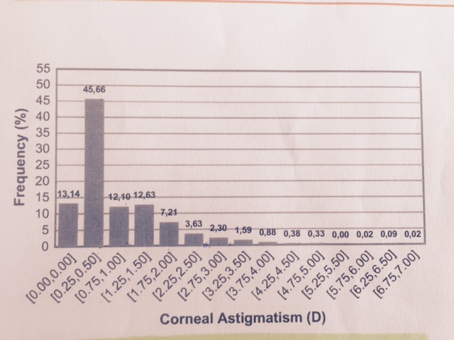
Distribuzione Astigmatismo corneale nella popolazione generale
Nel 30% dei casi astigmatismo > 1 D
Fonte: Blasco TF JCRS 2009

Slide 4
Opzioni per la correzione dell’astigmatismo
Lenti a tempiale
Lenti a contatto
Chirurgia refrattiva
Chirurgia (incisioni arcuate o impianto di IOL torica)

Slide 5
La correzione chirurgica dell’astigmatismo con le IOLs
E’ preferita perché:
Determina un risultato refrattivo post-operatorio più prevedibile rispetto ad altre soluzioni
corregge anche l’astigmatismo di grado elevato e rispetto alla procedura laser, consente contemporaneamente di trattare anche la cataratta.

Slide 6
Le precauzioni da osservare nell’impianto di IOL toriche
La selezione del paziente
Gli esami preoperatori
La biometria
La procedura intraoperatoria
La scelta della IOL
La fase post-operatoria

Slide 7
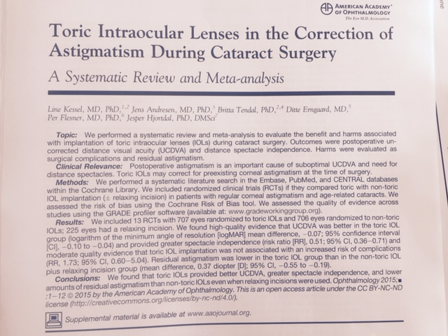
Le evidenze cliniche
Fonte: Ophthalmology 2016 Feb;123(2):275-86

Slide 8
Problemi connessi all’impianto di Iol toriche
1. Iper o ipocorrezione dell’astigmatismo
2. Errori di marcatura
3. Rotazione, decentramento o tilting della IOL
Esistono ancora dei margini di miglioramento
Fonti: Kessel L. Ophthalmology 2016 e Visser N. JCRS 2013
Notes:
Cambiare animazione

Slide 9
1. Iper o ipocorrezione dell’astigmatismo
Una errata selezione del paziente
Un “setting” preoperatorio non adeguato

Slide 10
1. Iper o ipocorrezione dell’astigmatismo – Errata selezione del paziente
Presenza di un astigmatismo corneale regolare e simmetrico > 1D
Assenza di patologie oculari (alt. film lacrimale, pat. corneali, anomalie di posizione della palpebra superiore e pupillari, alt. del sacco capsulare e/o dell’apparato zonulare)
Cautela con bulbi di grandi dimensioni (rischio di rotazione della IOL)
Attenzione all’uso di LAC (dismissione almeno 14 gg prima dell’intervento)
Una soluzione tecnologica in questo caso non esiste ma la consapevolezza legata all’esperienza ha un ruolo importantissimo

Slide 11
1. Iper o ipocorrezione dell’astigmatismo – Un “setting” pre-operatorio non adeguato
Biomicroscopia con LAF
Astigmatismo soggettivo
Cheratoscopia
Topografia corneale
Tomografia
Pupillometria e calcolo dell’angolo K
Biometria accurata
Conta endoteliale
Valutazione ortottica casi particolari
Soluzioni tecnologiche di ultima generazione:
Gli A.S.A. ottici (Scheimplug)
- Gli Aberrometri

Slide 12
1. Iper o ipocorrezione dell’astigmatismo – Un “setting” preoperatorio non adeguato
Il calcolo del potere della IOL
Per la scelta del potere sferico, considerare le costanti ottimizzate
Per la scelta del potere cilindrico, avvalersi dei calcolatori che contemplano:
L’ Astigmatismo corneale posteriore (Scheimpflug)
L’Astigmatismo corneale centrale
ELP
Soluzioni tecnologiche disponibili :
I Biometri ottici di ultima generazione (IOLMASTER, LENSTAR)
- I software di calcolo (ASSORT)

Slide 13
2. Errori di marcatura
E’ una fase molto delicata
Quando il paziente non è in posizione eretta si verifica la ciclotorsione
Soluzioni tecnologiche:
Sistemi digitali : Callisto (Zeiss) , Verion (Alcon)
Sistemi aberrometrici : Ora (Wavetech)

Slide 14
3. Decentramento, rotazione, tilting della IOL
Possono dipendere da:
La IOL prescelta
La lunghezza assiale dell’occhio
Il diametro della capsuloressi
Le dimensioni del sacco
La procedura chirurgica (tipo di incisione)
Soluzioni tecnologiche:
IOL toriche di nuova generazione
Evoluzione della tecnica chirurgica (mini incisione)

Slide 15
3. Decentramento, rotazione, tilting della IOL – la scelta della IOL
E’ determinante considerare:
Il disegno del dispositivo medico
Il materiale
Le caratteristiche ottiche
L’incisione minima
La maneggevolezza (precaricamento)

Slide 16
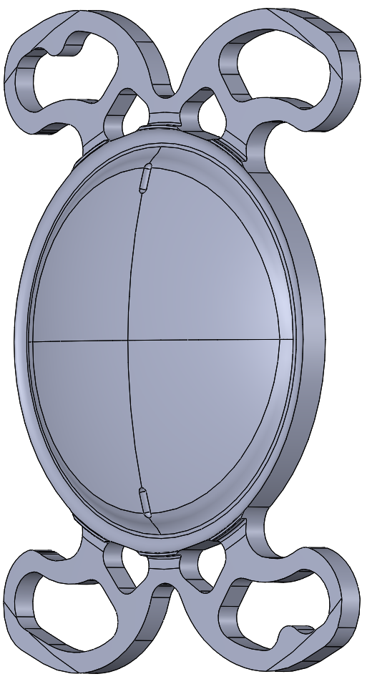
3. Decentramento, rotazione, tilting della IOL – Una IOL di ultima generazione
Toric Zone=5mm
MINI TORIC (SIFI Medtech)

Slide 17
3. Caratteristiche di una IOL di ultima generazione
Disegno 4 anse
Materiale (co-polimero)
Toricità asferica
posteriore
4. Zona torica ampia
5. Doppio square edge a 360°
Stabilità e centraggio
Adesività alla capsula
Migliore qualità visiva
Qualità della visione anche in condizioni mesopiche
Profilassi PCO
MINI TORIC
(SIFI Medtech)

Slide 18
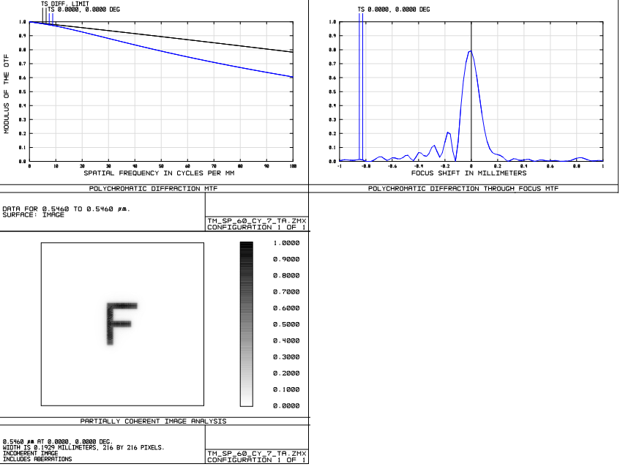
Toricità asferica Toricità sferica
3. Caratteristiche ottiche di una IOL di ultima generazione
SIFI Medtech – dati interni

Slide 19
Considerazioni
La prevalenza dell’astigmatismo preoperatorio >1 D è molto elevata
Studi metanalitici confermano che l’impianto di IOL toriche è la soluzione migliore perché garantisce la migliore UCDVA e una elevata indipendenza dagli occhiali rispetto alle altre opzioni .
Esistono tuttavia dei margini di miglioramento.
Gli strumenti diagnostici innovativi e le IOL di ultima generazione consentono di raggiungere un ottimo grado di soddisfazione soltanto se lo studio preoperatorio del paziente viene effettuato con perizia e attenzione.

Slide 20
Studio clinico “in progress”
Alla luce delle nostre considerazioni e delle caratteristiche della MINI TORIC, è stato avviato uno studio clinico multicentrico per valutare la stabilità rotazionale e la performance ottica della IOL. I dati preliminari saranno disponibili entro la prossima estate.

Slide 21
Conclusioni
Nonostante il significativo livello tecnologico raggiunto dai dispositivi medico chirurgici in commercio, questa IOL dovrebbe soddisfare le nostre aspettative superando i limiti tipici delle lenti intraoculari e offrendo al paziente una qualità della visione ancora migliore.

